Slide 1
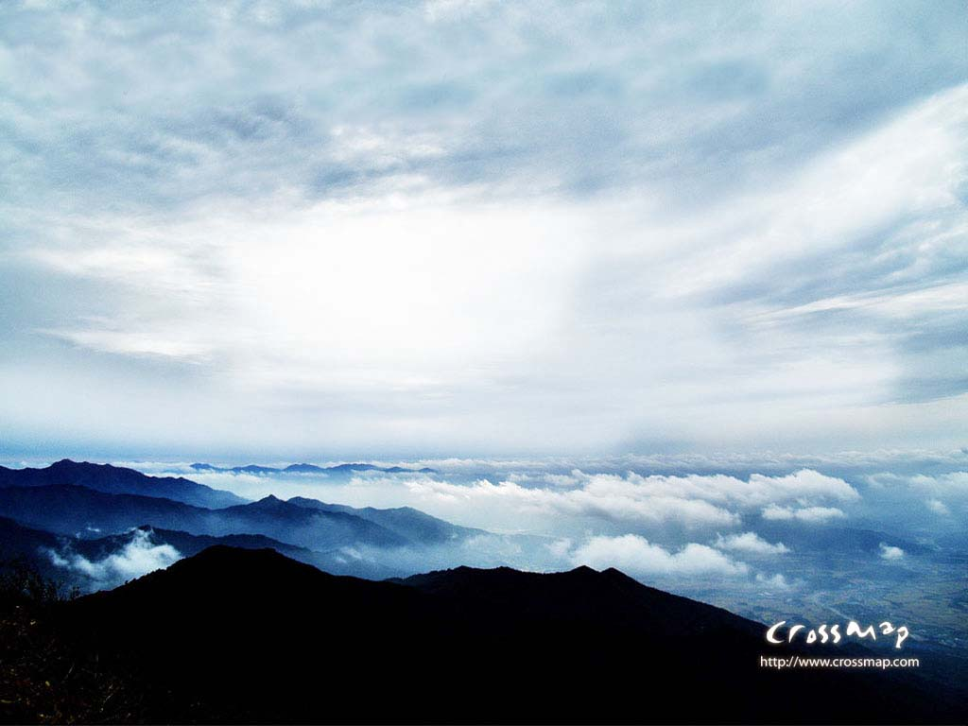
神羔羊 至聖者 主耶穌 神兒子
祂甘願捨命在十架
神羔羊
主歌
副歌

Slide 2
寶血泉源 湧流不盡
赦免我罪 洗我污穢
能潔淨 能醫治
主歌
副歌

Slide 3
我尊崇祢 耶穌我救主
我尊崇祢主 我生命的主宰
主歌
副歌

Slide 4
我尊崇祢 尊貴神羔羊
在祢寶座前 我俯伏敬拜祢
主歌
副歌

